Slide 1
Technische briefing Tegenbewijsregeling box 3
8 april 2025

Slide 2
Agenda
Achtergrond
Arresten Hoge Raad
Wetsvoorstel tegenbewijsregeling
Uitvoeringsgevolgen en formulier ‘opgaaf werkelijk rendement’
Planning
Budgettaire gevolgen
Fiches mogelijke maatregelen

Slide 3
Achtergrond – Kerstarrest 24 december 2021
Box 3 niet in overeenstemming met EVRM
Rechtsherstel door nieuwe forfaitaire berekening
Aansluiten bij werkelijke verdeling:
Spaargeld
Overige bezittingen
Schulden
Wet rechtsherstel (2017-2022)
Overbruggingswet box 3 (2023 en verder)

Slide 4
Arresten Hoge Raad 2024
Nog steeds schending van het EVRM als het werkelijke rendement lager is dan het forfaitaire rendement
In dat geval wordt de belasting gebaseerd op het werkelijke rendement
Arresten Hoge Raad van 6 juni 2024, 14 juni 2024, 2 augustus 2024 en
20 december 2024: regels voor het bepalen van het werkelijke rendement

Slide 5
Arresten HR 2024 - werkelijk rendement
Aansluiten bij het rendementsbegrip dat de wetgever voor ogen heeft gestaan bij het forfaitaire stelsel
Reguliere voordelen (huur, rente, dividend) en waardeveranderingen
Waardeverandering: zowel gerealiseerde als ongerealiseerde
Per jaar bepaald (geen verliesverrekening, per jaar kiezen voor forfaitair of werkelijk rendement)
Alle vermogensbestanddelen in de loop van het jaar

Slide 6
Arresten HR 2024 - werkelijk rendement
Volledig box 3-vermogen (geen heffingsvrij vermogen)
Geen kostenaftrek, wel aftrek rente op schulden
Maar: Waardestijging als gevolg van investeringen telt niet mee als rendement
Waardebepaling woning op basis van WOZ-waarde

Slide 8
Werking heffingsvrij vermogen
Anton heeft € 100.000 spaargeld. Over dit spaargeld heeft hij in 2023 0,5% rente ontvangen. Dit is lager dan het forfait van 0,92%.
Berekening forfaitair rendement:
€ 100.000 – heffingsvrij vermogen van € 57.000 = € 43.000
€ 43.000 X 0,92% = € 395
Bij het berekenen van het werkelijk rendement wordt geen rekening gehouden met het heffingsvrij vermogen
Werkelijk rendement: € 100.000 X 0,5% = € 500

Slide 9
Wetsvoorstel tegenbewijsregeling box 3
Arresten Hoge Raad zijn geldend recht, wetsvoorstel is codificatie van de arresten
Hoge Raad heeft duidelijke regels gegeven, maar niet op alle details
Het wetsvoorstel voorziet hierin
Doel: duidelijk en uniform rendementsbegrip voor burgers en Belastingdienst

Slide 10
Wetsvoorstel tegenbewijsregeling box 3
Toepassen schuldendrempel
Toepassen vrijstelling groene beleggingen
Genietingstijdstip (kasstelsel)
Voorkoming van dubbele belasting

Slide 11
Wetsvoorstel tegenbewijsregeling box 3
Waardering van vermogensbestanddelen: aansluiten bij de huidige wettelijke bepalingen in box 3
Herkenbaar voor belastingplichtigen en de Belastingdienst
Overzichtelijk voor invullen formulier ‘Opgaaf werkelijk rendement’
Zuivere vergelijking forfaitair rendement en werkelijk rendement
Voordeel eigen gebruik onroerende zaken
HR: hoort in beginsel bij rendementsbegrip in box 3, keuze aan wetgever hoe omvang te bepalen
Wetsvoorstel:
2017 t/m 2025: nihil
2026 en 2027: economische huurwaarde

Slide 12
Doelgroep
Ruime benadering doelgroep
hele doelgroep van Wet rechtsherstel box 3
hele doelgroep van Overbruggingswet box 3
Wel tijdig bezwaar of verzoek tot ambtshalve vermindering nodig (vijfjaarstermijn)
Niet-bezwaarmakers (2017-2020): Procedure ‘massaal bezwaar plus’ loopt nog

Slide 13
Opgave voor de uitvoering
Schatting aantal tegenbewijzen
2017 | 700
2018 | 2.500
2019 | 33.800
2020 | 229.400
2021 | 195.000
2022 | 400.800
2023 | 317.200
2024 | 377.900
2025 | 361.200
2026 | 427.900
2027 | 429.100
Totaal | 2.775.500
Aantal openstaande bezwaren en verzoeken box 3: 802.000
Aantal nog te behandelen aangiften met box 3: 3,7 miljoen
Aantal tegenbewijzen: onbekend, maar schatting: 2,8 miljoen
Aangiften (anders dan alleen bank- en spaartegoed) nog te behandelen naar belastingjaar (x duizend)

Slide 14
Uitvoeringsgevolgen
Uitvoering Herstel kost voor eerste drie jaar circa € 193 miljoen
985 fte’s nodig voor de werkzaamheden tijdens de verwachte piek in 2026
Eerste herijking Uitvoeringstoets na invoering van de wet gepland voor eind 2025
Veel directies van de Belastingdienst betrokken bij de opgave
Werving van start
Interne opleiding wordt opgezet

Slide 15
Impact op ICT-planning
Traject | Planning vóór arresten Hoge Raad | Planning ná arresten Hoge Raad
Implementatie herstel box 3 n.a.v. arresten HR in de keten IH | Niet van toepassing | Tot de zomer van 2026
Uitfasering Cool:Gen / Afronding modernisering keten IH | Uiterlijk eind 2026 | Uiterlijk eind 2027
Inwerkingtreding nieuw stelsel box 3 | Per 2027 | Per 2028
Beoogde inwerkingtreding maatregel alleen-verdienersproblematiek | Per 2028 | Per 2028
Ruimte voor overige beleidswensen in keten IH (structuurwijzigingen zonder impact op Voorlopige Aanslag) | Vanaf belastingjaar 2028 (2029) | Naar verwachting vanaf belastingjaar 2029 (2030)
Notes:
Parameterwijzigingen zijn wel eerder mogelijk

Slide 16
Formulier Opgaaf werkelijk rendement
In ontwikkeling en meermaals getest
Werkbezoek 14 april 9:30-11:30
Prinses Beatrixlaan 512

Slide 17
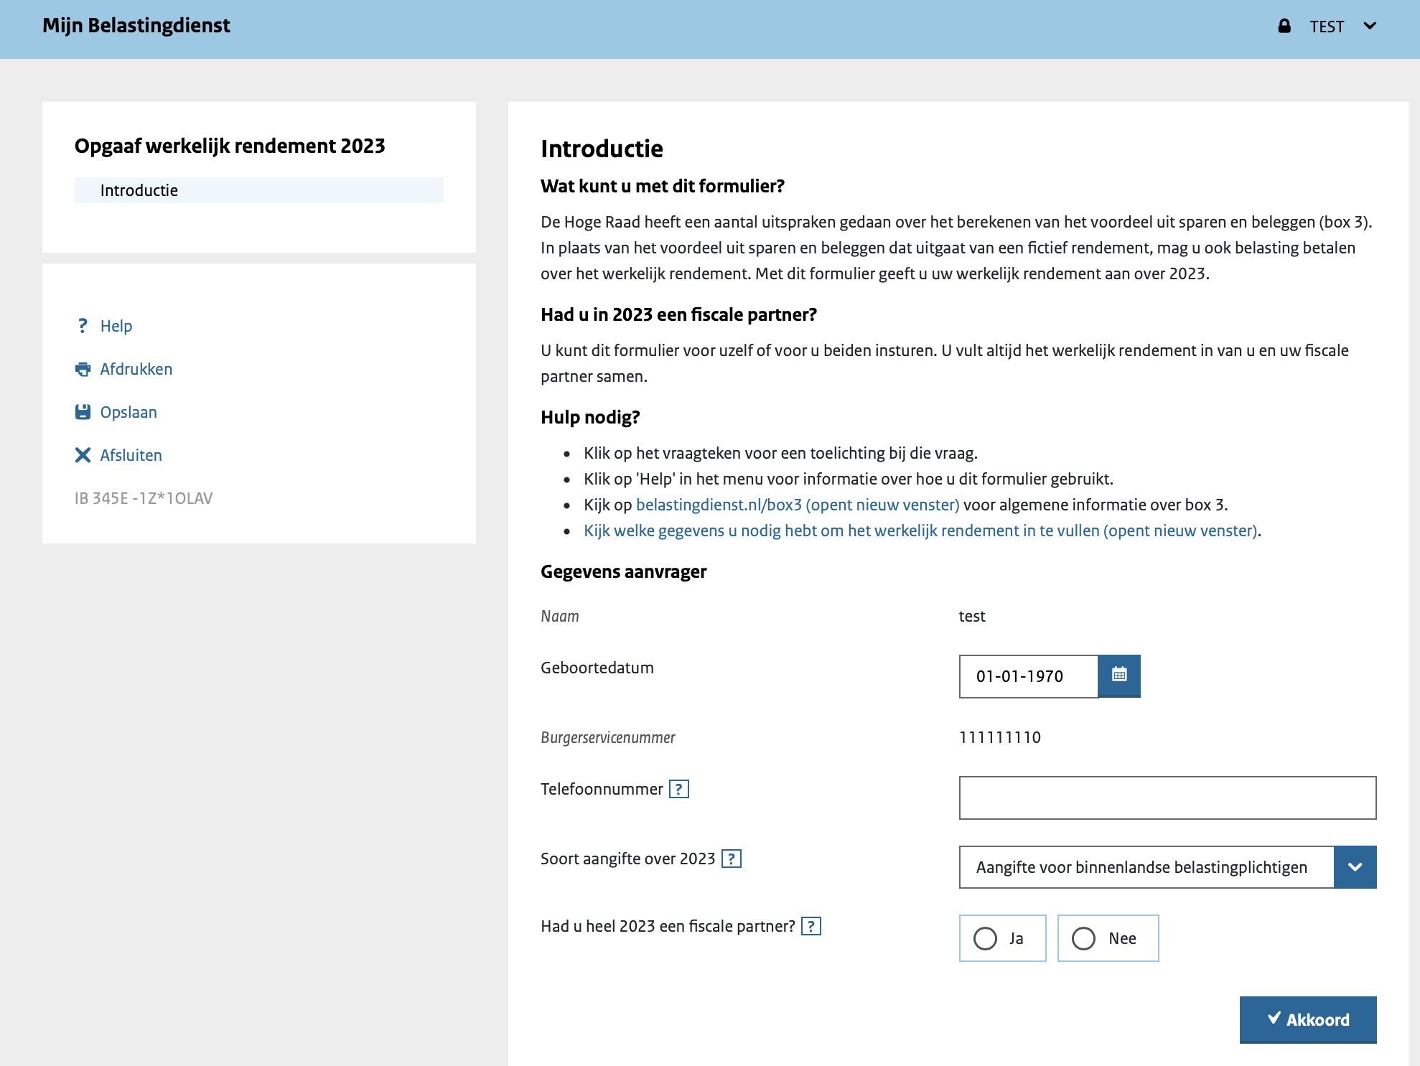

Slide 18
Planning formulier OWR
Openstellen formulier Opgaaf Werkelijk Rendement: 8 juli
Formulier OWR opgenomen in aangifte: vanaf aangifte over 2025
Activiteit | Datum
Verzending individuele informatiebrieven met duidelijk handelingsperspectief en globaal tijdpad | Oktober 2024
Aangiftecampagne inkomstenbelasting 2024 | Maart en april 2025
Verzending individuele attentiebrieven | Vanaf juli 2025
Formulier OWR beschikbaar | Juli 2025
Vaststellen definitieve aanslagen (2021 t/m 2024) | Vanaf vierde kwartaal 2025
Vaststellen verminderingsbeschikkingen (2017 t/m 2024) | Vanaf tweede kwartaal 2026

Slide 19
Budgettair - het box 3-vermogen

Slide 20
Budgettair - rendementen per jaar

Slide 21
Budgettair - spreiding rendementen

Slide 22
Budgettair – derving per jaar
Jaar | Budgettair
2017 | -3
2018 | -21
2019 | -112
2020 | -735
2021 | -489
2022 | -1.485
2023 | -1.483
2024 | -2.136
2025 | -1.570
2026 | -1.999
2027 | -2.382*
Grote spreiding => grote derving
2017 t/m 2020: kleinere doelgroep
2017 t/m 2022: eerder rechtsherstel geboden
2017 t/m 2024: in saldo
2027: derving inclusief langer voortzetten overbrugging

Slide 23
Fiches
1. Niet of beperkt verhogen forfait overige bezittingen
Parameteraanpassing voor Belastingdienst
 | Standen in € mln. (+ = saldoverbeterend) | 2025 | 2026 | 2027 | 2028 | 2029 | cum | struc
1a | Niet verhogen forfait | 0 | -1.129 | -1.129 | 0 | 0 | -2.258 | 0
b | Beperkt verhogen forfait | 0 | -611 | -611 | 0 | 0 | -1222 | 0

Slide 24
Fiches
2. Toevoegen kostenaftrek in de tegenbewijsregeling
Structuurwijziging voor Belastingdienst
Leidt tot vertraging op modernisering en Wet werkelijk rendement
Forfaitaire kostenaftrek juridisch kwetsbaar, alleen voor vastgoed naar verwachting onhoudbaar

Slide 25
Fiches
3. Actualiseren leegwaarderatio
Nieuw onderzoek nodig, uitkomst onzeker (kan omhoog of omlaag)
Verlaging aankondigen vóór 1 januari 2027 in strijd met Herstel en Veerkrachtplan
Potentiële boete van € 600 miljoen

Slide 28
Bijlage: extra slides met cijfervoorbeelden en budgettaire informatie

Slide 29
Budgettair – kenmerken ontvangers

Slide 30
Notes:
Onderste balk: 0 tot 1 keer gemiddelde woningwaarde in bezit huishouden, daarna 1-2 etecetera.

Slide 31
Voorbeeld tijdsevenredige WOZ-waarde
WOZ-waarde 2023 € 300.000
WOZ-waarde 2024 € 320.000
Waardestijging over het hele belastingjaar 2023 = € 20.000
Verkoop op 15 maart 2023 (73/365e van het jaar)
73/365e * € 20.000 = € 4.000
Waardestijging verkoper = € 4.000
Waardestijging koper = € 16.000

Slide 32
Partnerverdeling
Partners A en B hebben een gezamenlijk box 3-vermogen van € 500.000.
40% toegerekend aan A (€ 200.000) en 60% aan B (€ 300.000)
Gezamenlijk werkelijk rendement is € 10.000
Werkelijk rendement van A is 40% * € 10.000 = € 4.000
Werkelijk rendement van B is 60% * € 10.000 = € 6.000

Slide 33
Investeringskosten
Waardestijging als gevolg van investeringen telt niet mee als rendement (onder bepaalde voorwaarden)
WOZ-waarde 2023 € 300.000
WOZ-waarde 2024 € 330.000
Waardestijging € 30.000
Waardestijging als gevolg van investering € 20.000
Werkelijk rendement is € 10.000

